Slide 1

급성 허혈성 뇌졸중 예측 모델

Slide 2

목차 Table of Contents
1
주제
2
데이터 전처리
3
모델링 및 예측
4
결론 및 느낀점

Slide 3

Part 1
주제

Slide 4
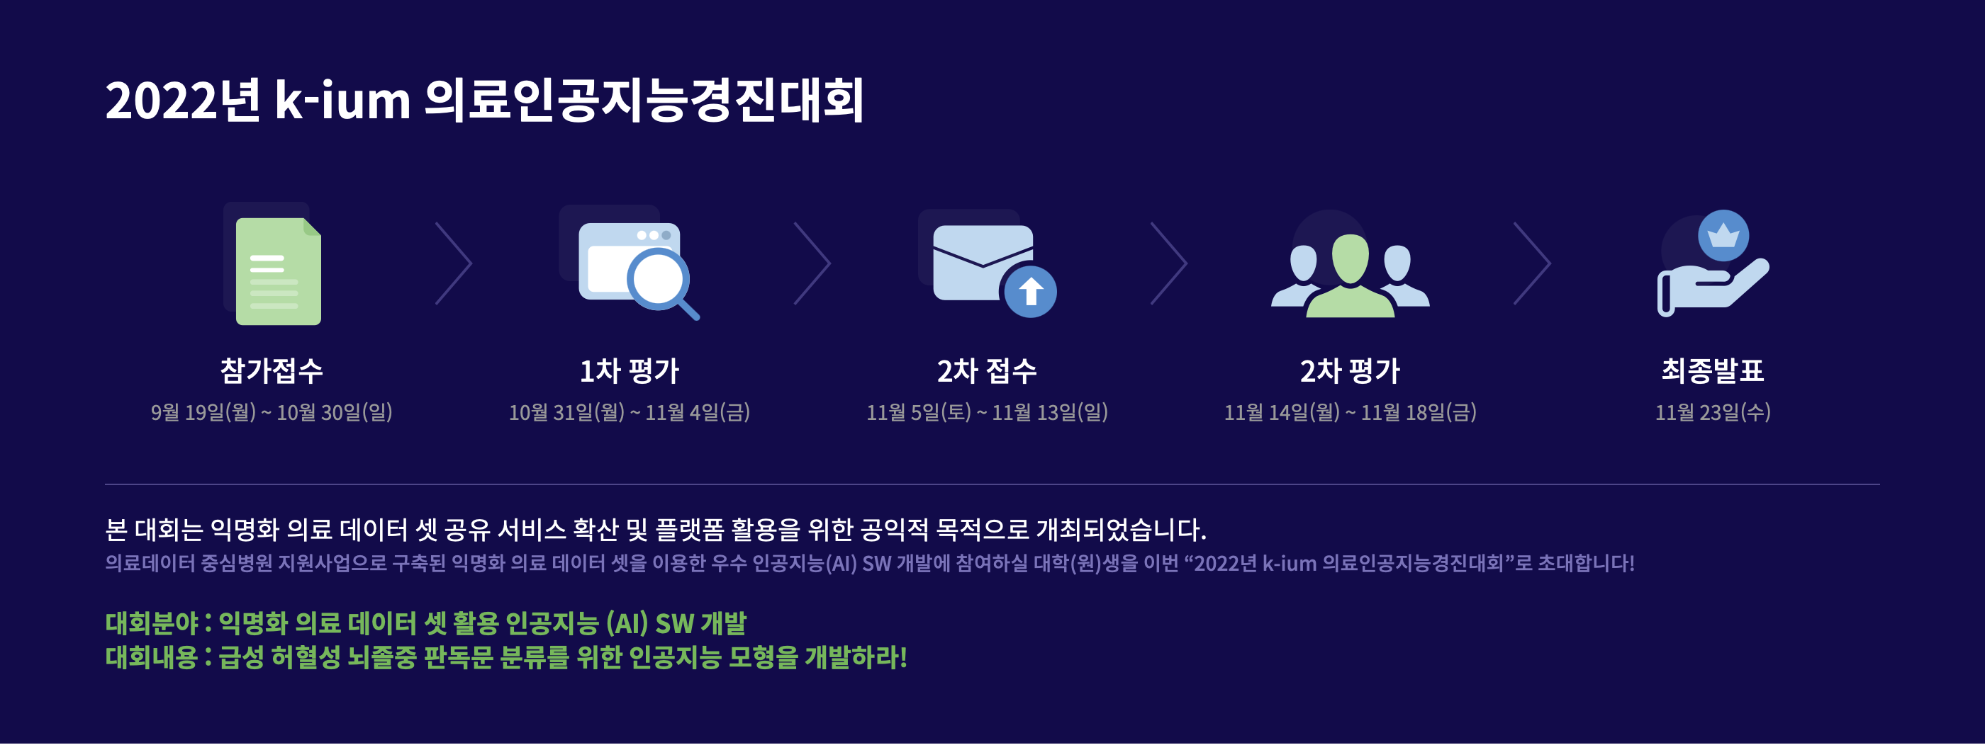
1
주제
Topic

Slide 5
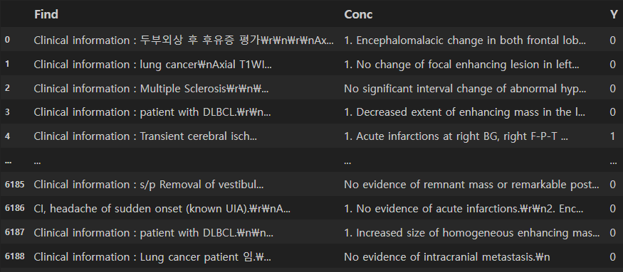
1
데이터 확인
Check Data.
Data.columns
Finding
Conclusion
Y
Finding
Conclu.
Y
Finding: 영상학적 진단
Conclusion: 의사의 진단
Y: 급성 뇌졸중 여부

Slide 6
Part 2
데이터 전처리

Slide 7
2
데이터 전처리
Data Preprocessing.
1
데이터 합치기
2
불필요한 기호 삭제
3
불필요한 언어 삭제
“No specific interval change compare to the latest MR brain.”
Finding
Conclusion
./^*&)($#!,;:’’’][}{₩~\|
“No evidence of acute infarction”

Slide 8
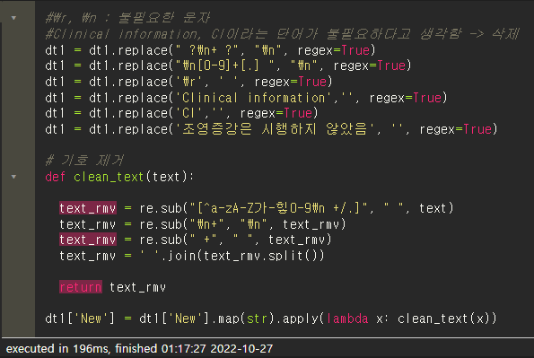
2
데이터 전처리 _ code
Data Preprocessing.
불필요한 기호 삭제
+ , -, 와 같이 필요한 기호들을 제외한
나머지 기호들은 모두 삭제
가중치와 관련된 단어 삭제
조영 증강이라는 단어는 사용한 경우,
사용하지 않은 경우 모두 포함 ->
가중치에 영향이 있을 것으로 판단 -> 삭제

Slide 9
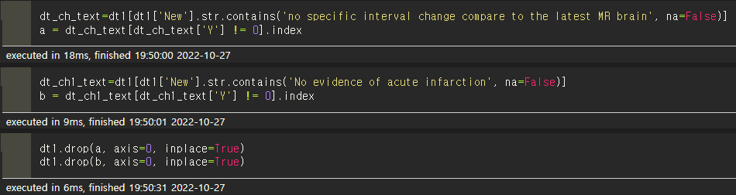
2
데이터 전처리 _ code
Data Preprocessing.
불필요한 언어 삭제
의학 정보 자문을 통해 실제 의학적으로
유의미한 것과 무의미한 것의 구분

Slide 10
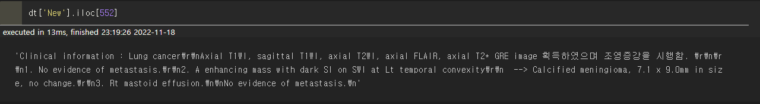
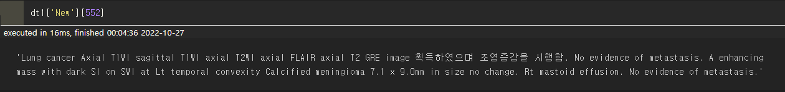
2
전처리 완료 후 데이터
Data.

Slide 11
2
데이터 전처리
Data Preprocessing.
CounterVector
VS.
TF-IDF

Slide 12
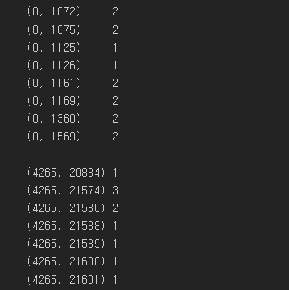
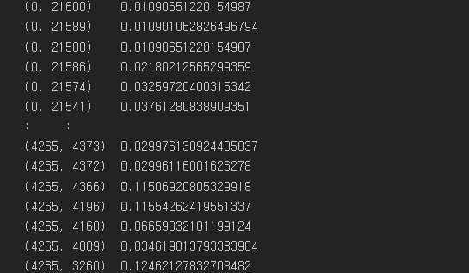
2
데이터 전처리
Data Preprocessing.
CounterVector
TF- IDF
데이터의 단어들의 개수를 벡터화
대소문자 구분하지 않음
각 단어의 문서 내에서의 출현 빈도를 기반으로 만듦.
같은 단어라도 중요도가 높은 단어를 설정 가능. Ex) a, an, the

Slide 13
Part 3
모델링 및 예측

Slide 14
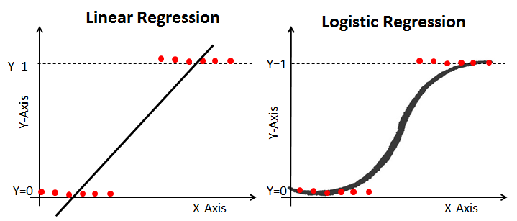
3
모델링 – 로지스틱 회귀
Modeling – Logistic Regression
데이터의 특성과 모델 선정 이유
Logistic Regression
0과 1로 예측 값이 필요함.
2. 과적합 가능성이 적음.
3. 각 범주에 속할 확률을 계산함.
0과 1로 구성된 데이터
컬럼수가 많아져도 오류가 나지 않아야함.
자연어 처리시 해석할 수 있는 모델이어야함.

Slide 15
3
모델링
Modeling.
적합한 파라미터 찾기.
Hyper Parameter
Tuning
K-flod 교차검증과
Hyper Parameter Tuning 을 동시에 진행
GridSearch
K-fold
한개의 데이터 셋에서 여러 개로 나누어 정확도를 올리는 방법.

Slide 16
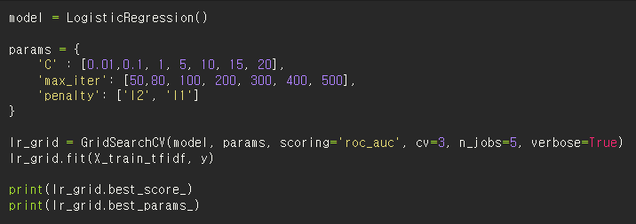
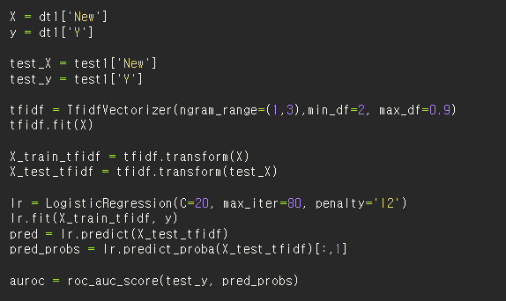

3
모델링
Modeling.
Hyper Parameter Tuning
Hard Coding
Optimal Parameter

Slide 17
Part 4
결론 및 느낀점

Slide 18
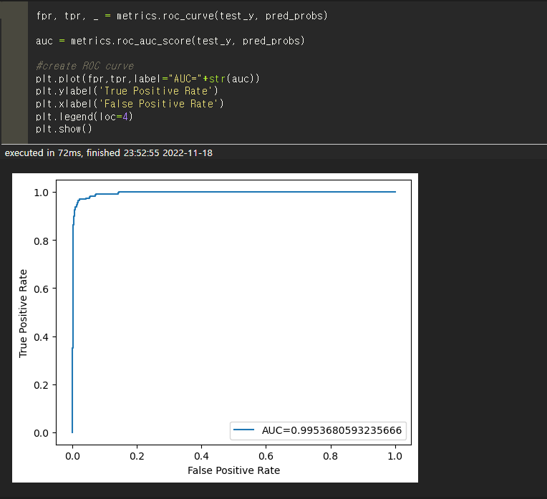
4
결론
Results.
검증 방법 (C-statistics)
주최측에서 요구한 방법
ROC-AUC 와 같은 것
0.5에서 1 사이의 값
1에 가까울 수록 더 좋음.

Slide 19

한 학기 모두 고생하셨습니다.
잘 다뤄볼 수 없는 자연어 처리에 대해서 공부해볼 수 있는 좋은 기회였고, 좋은 팀원들 만나서 알차게 한 학기 보낸 것 같습니다.

Slide 20
Q&A

Slide 21

THANK YOU

